Slide 1
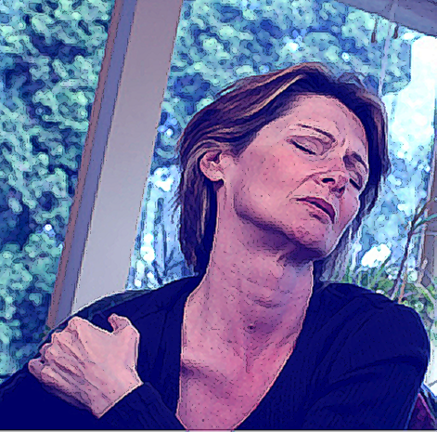
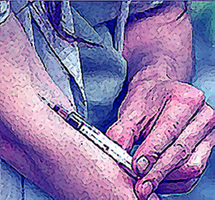
Sucht ist psychosomatisch
Psychosomatik ist Suchtmedizin
Prof Daniele Zullino
Médecin-chef du
Service d’addictologie
Hôpitaux
Universitaires
de Genève

Slide 2



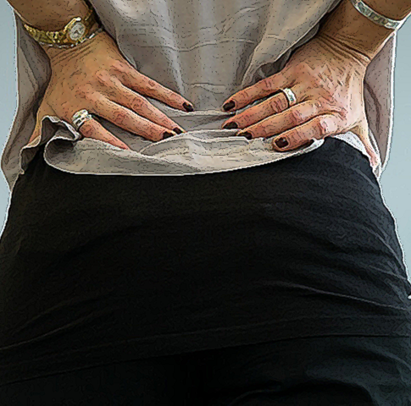
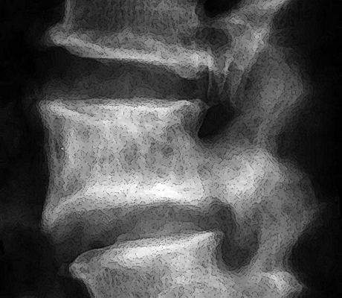
psychiatrische
Befunderhebung
psychiatrische
Erkrankung
psychosoziale
Faktoren
somatische
Befunderhebung
psychosomatische
Erkrankung

Slide 3
Sucht = psychosomatische Störung ?
Sind Süchte psychosomatische Störungen?
  ⟵Somatische Befunde
  ⟵ Psychosoziale Faktoren wesentlich für Entstehung und Verlauf
Sind psychosomatische Störungen Süchte?

Slide 4
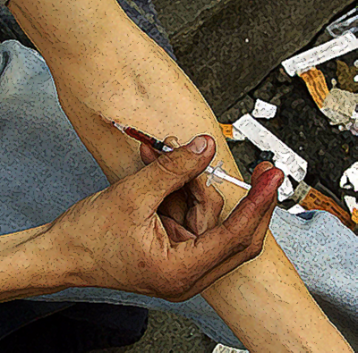
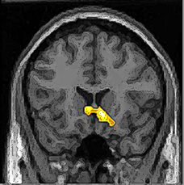
psychiatrische
Befunderhebung
Sucht
gemeinsames
neurobiologisches
Substrat ?
psychosoziale
Faktoren
somatische
Befunderhebung
psychosomatische
Erkrankung

Slide 5
Agenda
Definition der Sucht
Phänomenologie der Sucht
Neurobiologie der Sucht
  Aktivität des mesolimbischen dopaminergen Systems
Verstärkersystem und psychosomatische Erkrankungen?

Slide 6




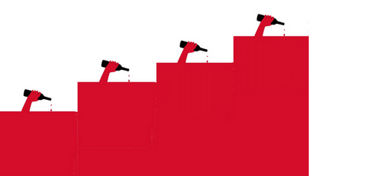
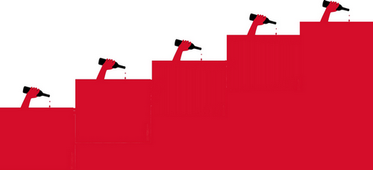

Abhängigkeit
Sucht
Toleranz
Entzug

Slide 7



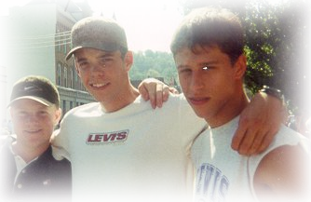
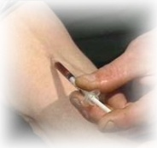




Abhängigkeit
Sucht
Schlecht angepasstes Verhalten
Zunehmende Fokussierung auf Produkt
Vernachlässigung alternativen Verhaltens
Kontrollverlust (Automatisierung)

Slide 8
Homeostase
Entwicklung
Homeostase
Neue
Norm
Negatives
Feedback
Positives
Feedback
Norm
Negatives
Feedback

Slide 9

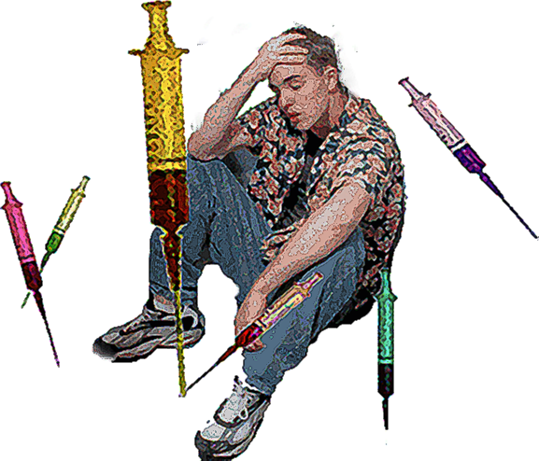
?
Kausalität
Hedonische Wirkung
Suchtwirkung

Slide 10
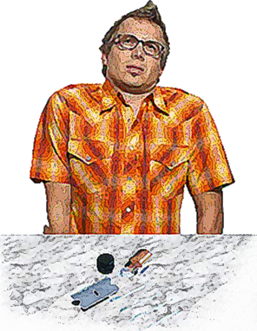
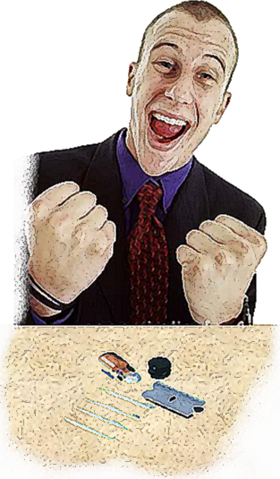
Hedonische Hypothesen
Empfindet wenig Lustgefühl
 Konsum um stärkere Wirkung zu erzielen
Hypohedonismus
Empfindet viel Lustgefühl
 Konsum weil stärkere Wirkung erzielt
Hyperhedonismus

Slide 11
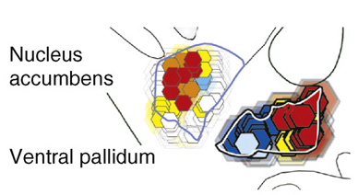
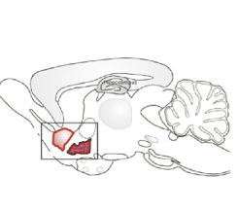
Hedonic Hot Spots
Berridge et al., 2009; Pecina et al., 2005; Smith & Berridge, 2005; Smith & Berridge, 2007

Slide 12
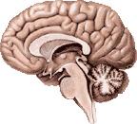
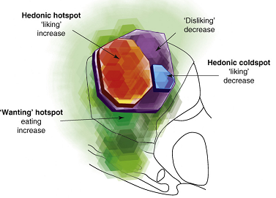
Hedonische vs Sucht-Spots
Berridge et al., 2009; Pecina & Berridge, 2005

Slide 13
Hedonische Wirkung ➛ Sucht ?
Wahrscheinlichkeit
des Verhaltens
Lustgefühl durch das Verhalten
t

Slide 14
Hedonische Dissoziation
Wahrscheinlichkeit
des Verhaltens
Lustgefühl durch das Verhalten
t

Slide 15
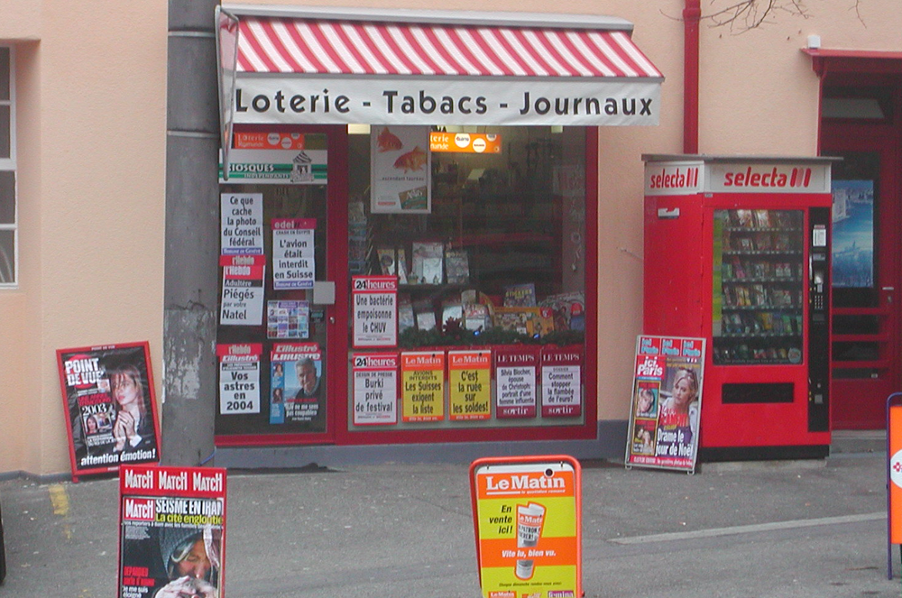

Attentional Bias

Slide 16
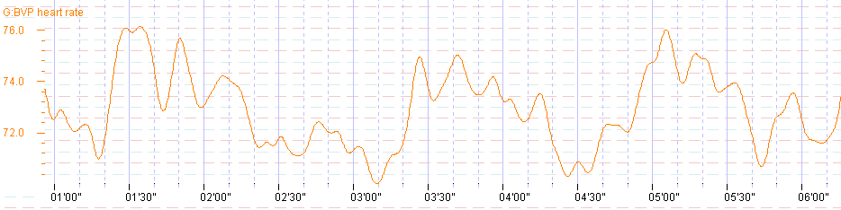

Slide 17
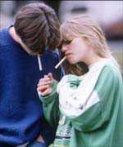

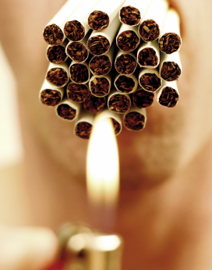
Die Suchtkarriere
Initiierung
Hedonischer
Konsum
Sucht
Kontext
Hedonische Wirkung
Automatisierung

Slide 18

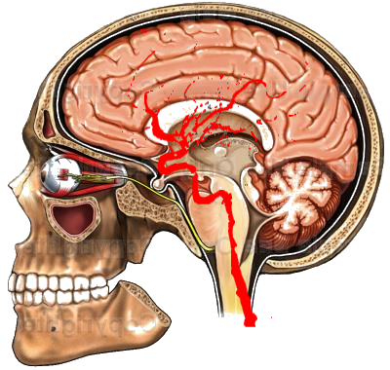


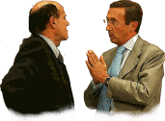
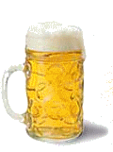

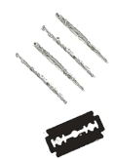


Saliente Reize
  Unerwartet
  eindrücklich, erregend
Sucht-Substanzen

Slide 19
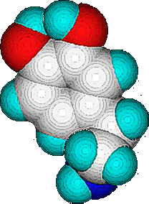
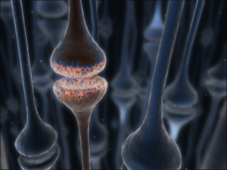
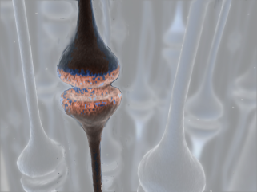
Saliente Reize
Dopamin

Slide 20
Saliente Reize
Dopamin
Neuronale Selektion
Verhaltensverstärkung

Slide 21
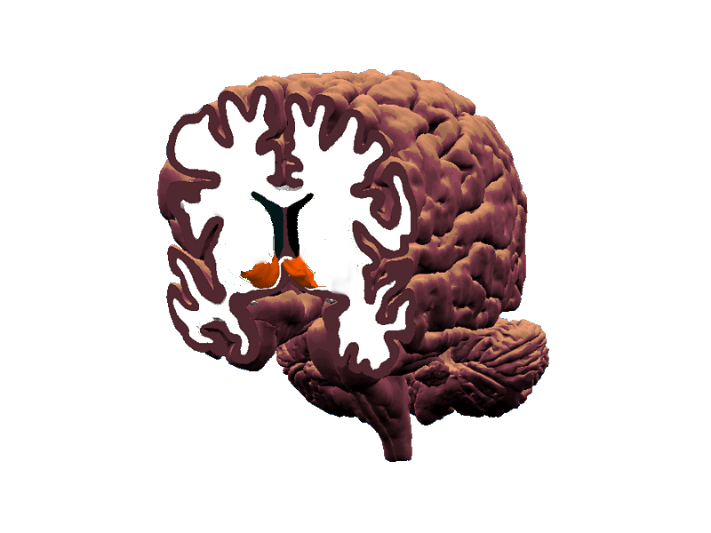
Aktivierung Nucleus accumbens
Erotischer Film
Karama et al., 2002

Slide 22
Aktivierung Nucleus accumbens
Süssigkeiten
Killgore et al., 2003

Slide 23
Aktivierung Nucleus accumbens
Ekel-erregende Bilder
Garrett & Maddock, 2006

Slide 24
Aktivierung Nucleus accumbens
Soziale Interaktion
(Menschlicher Partner
vs Computer)
Rilling et al., 2002

Slide 25
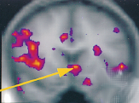
Aktivierung Nucleus accumbens
Kokain
Breiter et al., 1997

Slide 26
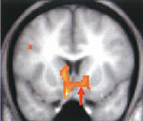
Aktivierung Nucleus accumbens
Geruch Alkohol
Kareken et al., 2004

Slide 27
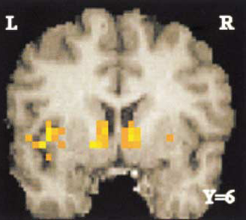
Aktivierung Nucleus accumbens
Schmerz
thermisch induziert
Jensen et al., 2003

Slide 28
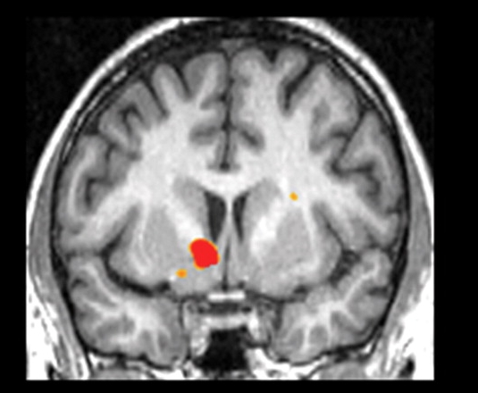
DA und Schmerz
5% hypertone Salzlösung
in M.masseter
Scott et al., 2006

Slide 29

Schockolade Cravers vs. Non-cravers
Gustativer stimulus
Visueller stimulus
 Aktivierung bei Cravers
Rolls & McCabe, 2007

Slide 30

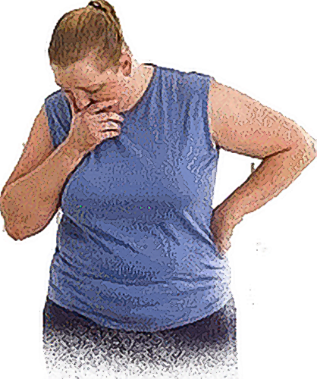
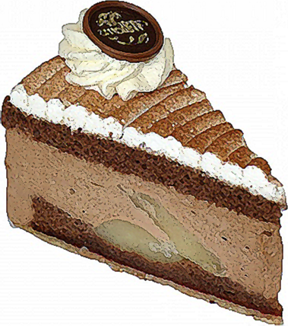

Adipöse Frauen vs Kontrolle
Stoekel et al., 2008

Slide 31
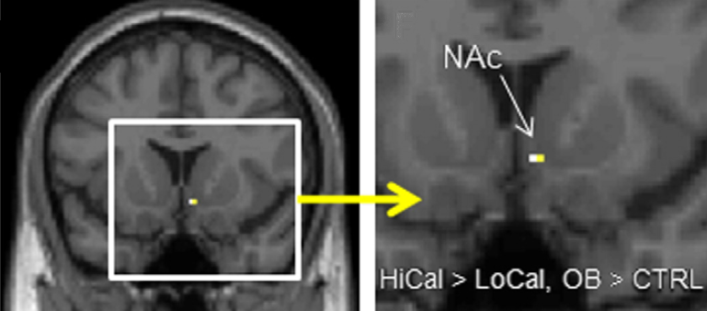
Adipöse Frauen vs Kontrolle
Stoekel et al., 2008

Slide 32
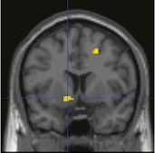
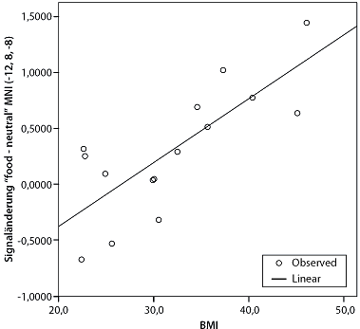
BMI und Aktivierung Striatum
Adipositas vs. Kontrolle
Korrelation mit BMI
Kiefer & Grosshans, 2009

Slide 33
N.acc und Schmerz
Pharmakologische oder Stress-induzierte Aktivation des dopaminergen mesolimbischen Systems
  ➛ Analgesie
Altier & Stewart, 1999; Aharon et al., 2006; Becerra et al., 2001; Becerra & Borsook, 2008

Slide 34
Plazebo-Analgesie
Plazebo-induzierte Analgesie
  nicht mit DA-Rezeptordichte korreliert
  aber mit Dopamin-Freisetzung in N.Acc unter Belohnung
Martikainen et al., 2005; Scott et al., 2007

Slide 35
Fibromyalgie
Hypertone saline Lösung in M.tibialis (tonischer Schmerz)
  ↑ DA Freisetzung Ventraler Striatum bei gesunden Frauen
    Korreliert mit empfundener Schmerzstärke
Keine klare DA-Reaktion bei Fibromylagie-Patientinnen
Wood et al., 2007

Slide 36
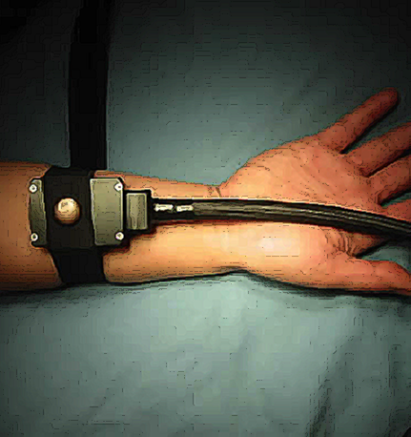
Chronischer Schmerz und NAcc
Nacc Aktivität unter und nach thermalen Stimuli
Patienten mit chronischen Rückenschmerzen vs Kontrollpersonen
Baliki et al., 2010

Slide 37
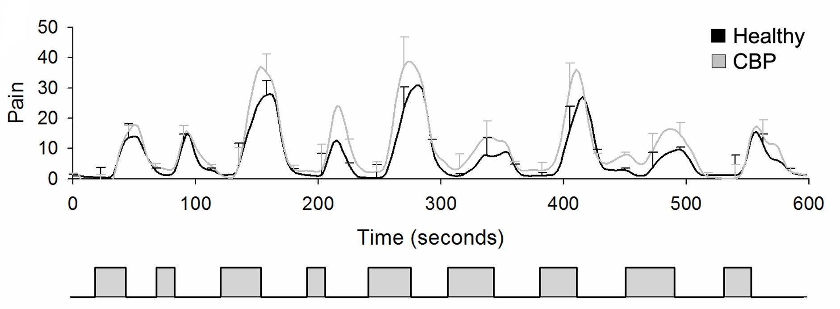
Chronischer Schmerz und NAcc
Empfundener Schmerz und kortikale Reaktion:
kein Unterschied zwischen Kontrolle und Rückenschmerzpatienten
Baliki et al., 2010

Slide 38
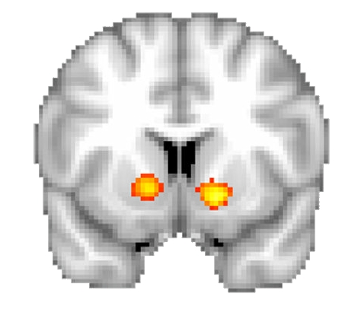
Chronischer Schmerz und NAcc
Positive phasische Aktivierung NAcc bei Einsetzen des Stimulus in beiden Gruppen
Positive phasische Aktivierung NAcc bei Stimulus -Stopp in der Kontrollgruppe
  Prädiktiv für Erleichterung bei Stimulus-Stopp
Negative phasische Reaktion bei Stimulusstopp in der Patientengruppe
Baliki et al., 2010

Slide 39

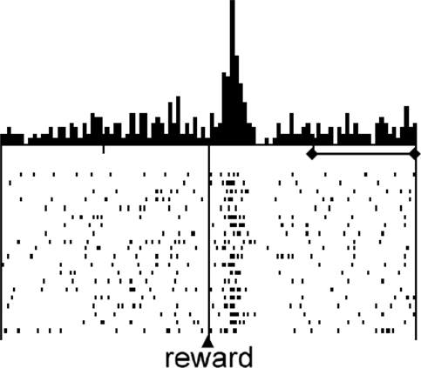
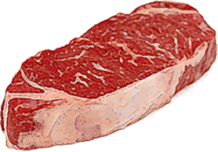
Schultz, 2010

Slide 40

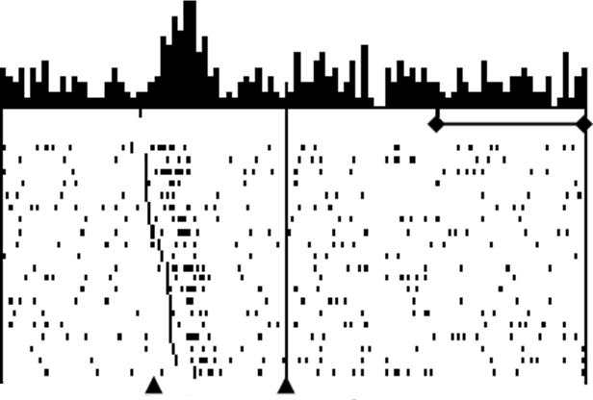
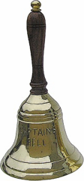

Schultz, 2010

Slide 41
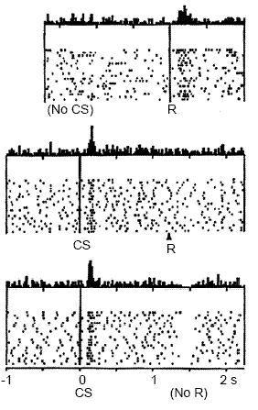
Keine Erwartung
Erwartung, Belohnung
Erwartung, keine Belohnung
Schultz, 2010

Slide 42
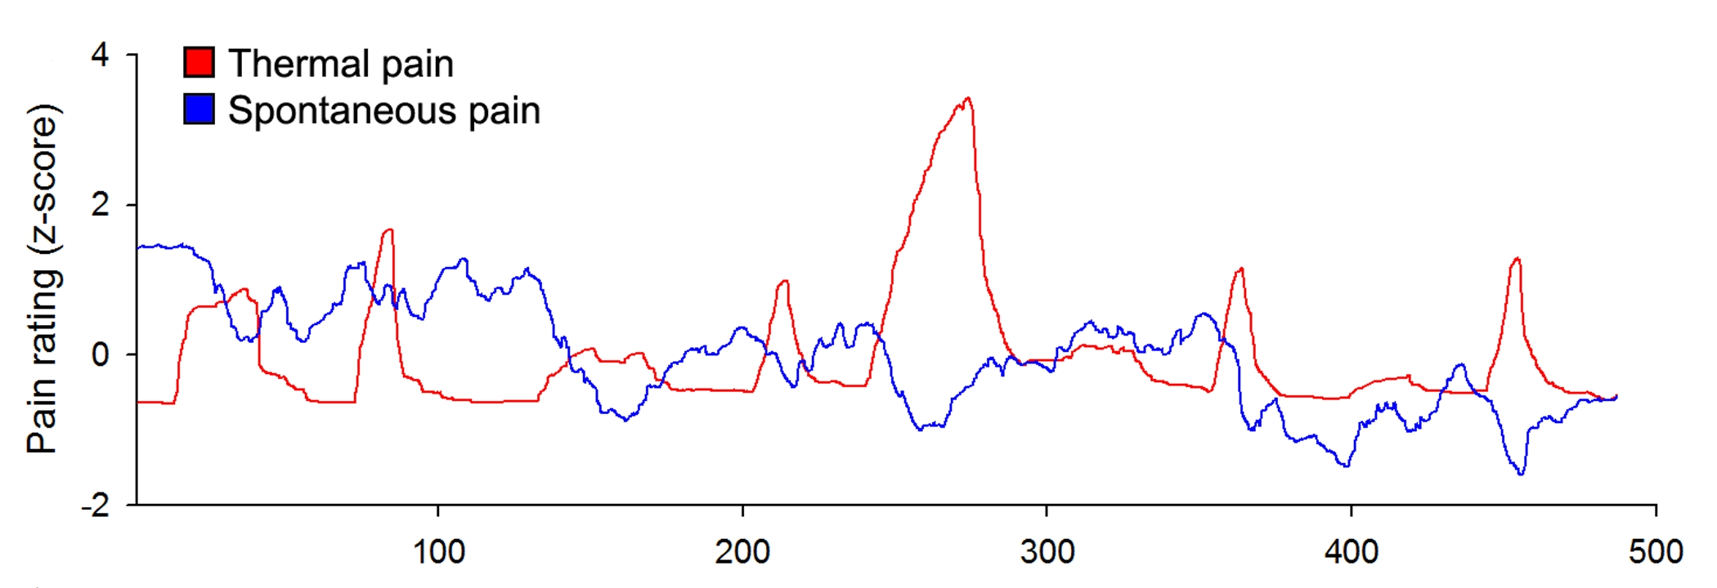
Chronischer Schmerz und NAcc
Kompetition der Schmerzen
Baliki et al., 2010

Slide 43
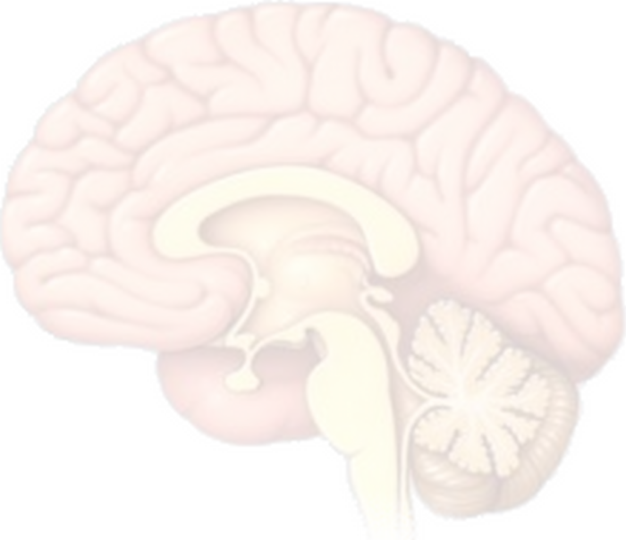
PFC
NAcc
VTA
GABA
Dopamine
Glutamate
output

Slide 44
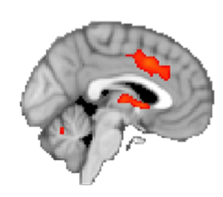
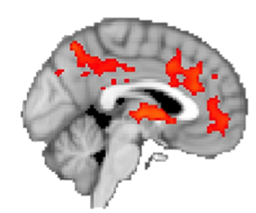
Chronischer Schmerz und NAcc
Kontrollpersonen
chronifizierte Schmerzpatienten
Konnektivität Kontrollpersonen vs Schmerzpatienten
Konnektivität prädiktiv für Chronifizierung
Baliki et al., 2010; Baliki et al., 2013

Slide 45

Veränderung neuronaler Konnektivität
Leuber et al., 2010

Slide 46

Veränderung neuronaler Konnektivität
Robinson et al., 2001

Slide 47
Schlussfolgerungen
Sucht und psychosomatische Störungen mit (teilweise) ähnlicher Phänomenologie
Aktivierung des mesolimbischen Verstärkungssystems in Rahmen beider Störungsgruppen involviert
Sowohl psychosomatische Störungen als auch Sucht aus Evolution erklärbar
  unangepasste Anpassung
Psychotherapie involviert gleiche Mechanismen
  Menschliche Interaktion
  Kompetition therapeutische vs pathogene Automatismen

